Slide 1

NoteU
NoteU
Alejandro Acosta Hernández

Slide 2

Problematica
Al colocar nuestras ideas o tareas pendientes en papel puede que se nos olvide con el tiempo, o también que se pierda dicha hoja, es por eso que la mejor manera de solucionar este problema es virtualizar la notas.

Slide 3
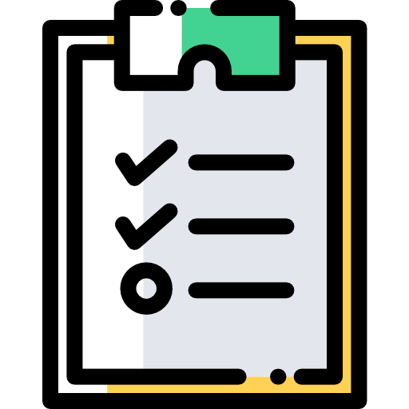
Una aplicación que permita crear notas y tareas para Android

Slide 4

Tecnologías
Groupie
Firestore
Biblioteca simple y flexible para diseños complejos de RecyclerView
es una base de datos flexible y escalable para el desarrollo móvil, web y de servidor de Firebase y Google Cloud.

